Slide 1
静态和动态
路由配置

Slide 2
注意事项
最新PPT下载以及作业提交都在以下FTP网站：
ftp://222.195.68.92/
助教email：caoxulei@mail.ustc.edu.cn（该邮箱作为问答邮箱，请勿将作业提交至该邮箱）。

Slide 3
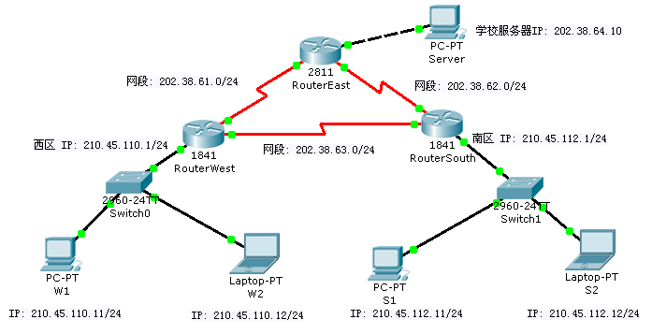
路由器的应用背景
【背景描述】
  某大学有东区、西区、南区三个校区，三个校区由三台路由器连接，学校服务器在东区。西区、南区各自主机都配有不同网段的公有IP，均通过各自路由器和东区路由器连接至学校服务器，西区、南区也可以通过各自路由器连接。
【拓扑图如下：】

Slide 4
何时需要路由？
主机W1向主机W2发送数据，源IP：210.45.110.11，子网掩码：255.255.255.0，目的IP：210.45.110.12。目的IP同自己的子网掩码“与”运算，发现在同一个网络内，ARP解析，获得对方的MAC地址，封装，直接发送出去。
主机W1想服务器Server发送数据，源IP：210.45.110.11，子网掩码：255.255.255.0，目的IP：202.38.64.10。目的IP同自己的子网掩码“与”运算，发现不在同一个网络内，发送给默认网关：210.45.110.1，由默认网关转发至目的地址。此时，需要路由器。

Slide 5
路由基本概念
路由器的功能是确定发送数据包的最佳路径以及将数据包从一个网络传送到另一个网络。路由是所有数据网络的核心所在，它通过搜索存储的路由表中的路由信息将数据包从源传送至目的地，所以，路由表是路由器工作的核心。
路由器构建路由表的方式通常有两种：
  静态路由
  动态路由

Slide 6
静态路由
用途：
  在不会显著增长的小型网络中，便于维护
  使用单一的默认路由。如果某个网络在路由表中找不到更匹配的路由条目，可使用默认路由。
优点：
  占用资源少
  可控性强
  无需动态更新
  简单和易于配置
缺点：
  配置和维护耗费时间
  配置时容易出错
  拓扑变化时，需维护变化的路由信息
  网络规模增长时，维护越来越麻烦
  需要了解整个网络情况才能配置

Slide 7
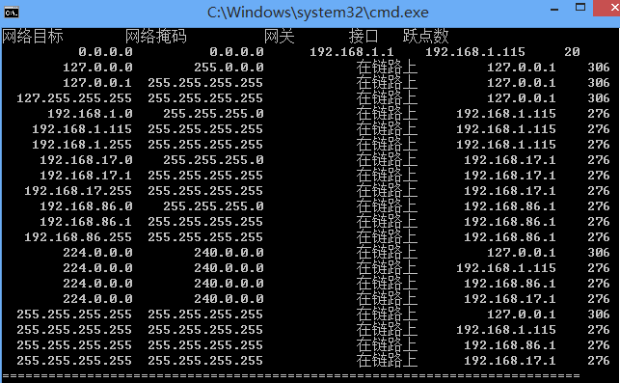
本机查看
打开终端使用命令route print
route add 219.0.0.0 mask 255.0.0.0 192.168.1.1 metric 9
route delete 10.41.0.0 mask 255.255.0.0
然后使用tracert 查看

Slide 8
动态路由
动态路由是路由器之间通过路由协议（如RIP、OSPF等）动态交换路由信息来构建路由表的。
功能：
  发现远程网络信息
  动态维护最新路由信息
  自动计算并选择最佳路径
  当前路径失效时找出新的最佳路径
优点：
  增加或删除网络时，路由协议可以自动调整，维护工作较少
  配置不容易出错
  扩展性好
缺点：
  需要占用额外的资源
  需要掌握较多的网络知识才能配置

Slide 9
路由表
路由表存储了与直接网络和远程网络相关的信息，包含网络与下一跳的关联信息。
用“show ip route”命令查看路由器的路由表。
Codes: C - connected, S - static, I - IGRP, R - RIP, M - mobile, B - BGP
D - EIGRP, EX - EIGRP external, O - OSPF, IA - OSPF inter area
N1 - OSPF NSSA external type 1, N2 - OSPF NSSA external type 2
E1 - OSPF external type 1, E2 - OSPF external type 2, E - EGP
i - IS-IS, L1 - IS-IS level-1, L2 - IS-IS level-2, ia - IS-IS inter area
* - candidate default, U - per-user static route, o - ODR
P - periodic downloaded static route
Gateway of last resort is not set
C 202.38.61.0/24 is directly connected, Serial0/0/0
O 202.38.62.0/24 [110/128] via 202.38.63.12, 00:06:32, Serial0/0/1
[110/128] via 202.38.61.1, 00:03:48, Serial0/0/0
C 202.38.63.0/24 is directly connected, Serial0/0/1
O 202.38.64.0/24 [110/65] via 202.38.61.1, 00:04:12, Serial0/0/0
C 210.45.110.0/24 is directly connected, FastEthernet0/0
O 210.45.112.0/24 [110/65] via 202.38.63.12, 00:06:32, Serial0/0/1

Slide 10
管理距离
管理距离（Administrative Distance，AD）
  管理距离是指一种路由协议的路由可信度。每一种路由协议按可靠性从高到低，依次分配一个信任等级，这个信任等级就叫管理距离。
  对于两种不同的路由协议到一个目的地的路由信息，路由器首先根据管理距离决定相信哪一个协议。
  AD值越低，则它的优先级越高。 一个管理距离是一个从0-255的整数值，0是最可信赖的，而255则意味着不会有业务量通过这个路由。
路由协议的默认管理距离
路由来源 | 管理距离
直连接口 | 0
静态路由 | 1
EIGRP汇总路由 | 5
外部BGP | 20
内部EIGRP | 90
IGRP | 100
OSPF | 110
IS-IS | 115
RIP v1, RIP v2 | 120
外部网关协议（EGP） | 140
ODR | 160
外部EIGRP | 170
内部BGP | 200
未知 | 255

Slide 11
度量值
度量值（Metric）
  度量值是指路由协议用来分配到达远程网络额路由开销的值。
  常用的度量标准：
    跳数（hop count）：分组从源结点到达目的结点经过的路由器的个数。
    带宽（bandwidth）— 链路的传输速率。
    延时（delay）— 分组从源结点到达目的结点花费的时间。
    负载（load）— 通过路由器或线路的单位时间通信量。
    可靠性（reliability）— 网络链路的可信度（通常指单位时间内链路的失效次数）。
    开销（overhead）— 传输过程中的耗费，与所使用的链路带宽相关。

Slide 12
动态路由协议的分类（1）
IGP和BGP
  动态路由协议按照作用的AS（Autonomous System，自治系统）来划分，分为IGP（Interior Gateway Protocols，内部网关协议）和EGP（Exterior Gateway Protocols）。
  IGP用于在自治系统内部路由，同时也用于在独立网络内部路由。如RIP，OSPF等。
  EGP用于不同机构管控下的不同自治系统之间的路由。BGP（Border Gateway Protocol）是目前唯一使用的一种EGP协议。

Slide 13
动态路由协议的分类（2）
距离向量路由协议（如RIP等）
  周期性地通过广播进行路由更新，并只与直接相连的相邻路由器交换信息。
  在每次路由更新中都发送所有的路由表表项。
  每个路由器只认识相邻的路由器和到目标的路离。
链路状态路由协议（如OSPF等）
  每个路由器在其区域内维护相同的数据库，在网络里的每个路由器能看见整个网络。
  链路状态更新通告所有其他路由器的只是有关其邻接和链接链路的信息，而非整个路由表。
  它无须周期性地更新，只有改变后才传播出去。

Slide 14
动态路由协议的分类（3）
路由协议按照所支持的IP地址类别又划分为有类路由协议和无类路由协议。
  有类路由协议：在路由信息更新过程中不发送子网掩码信息。如RIP v1。
  无类路由协议：在路由信息更新中，同时包括网络地址和子网掩码，支持VLSM和CIDR等。如RIP v2、OSPF等。

Slide 15
两个概念
CIDR（Classless Inter-Domain Routing，无类别域间路由）（2段）
VLSM（Variable Length Subnetwork Mask，可变长子网掩码）（3段）
非正式解释（摘自网络）：
  CIDR是把几个标准网络合成一个大的网络，目的是减少路由表的大小，使得路由表精简。
  VLSM是把一个标准网络分成几个小型网络（子网），用在直连的链路上，目的是减少IP地址的浪费。
  CIDR，是将路由表中的条目汇总，如将多个C类地址汇总为一个B类地址。VLSM，是将一个网划分为多个子网，充分利用网络资源。
  直观的说就是，VLSM是把一个IP分成几个连续的IP网段；CIDR是把几个IP地址合并成一个IP在外网显示。
  简单的说，CIDR是汇总网络，VLSM是细分网络。

Slide 16
RIP 概述
RIP（Routing Information Protocols，路由信息协议）是使用最广泛的距离向量路由协议，由Xerox在20世纪70年代开发，最初定义在RFC1058中。
RIP 用两种数据包传输更新：更新和请求。每个有RIP 功能的路由器默认情况下每隔30 秒利用UDP 520端口向与它直连的网络邻居广播（RIP v1）或组播（RIP v2）路由更新。因此路由器不知道网络的全局情况，如果路由更新在网络上传播慢，将会导致网络收敛较慢，造成路由环路。为了避免路由环路，RIP 采用水平分割、毒性逆转、定义最大跳数、闪式更新、抑制计时等机制来避免路由环路。

Slide 17
RIP v1和RIP v2的共同特征
RIP 协议分为版本1 和版本2。不论是版本1 或版本2，都具备下面的特征：
  1. 是距离向量路由协议；
  2. 使用跳数（Hop Count）作为度量值；
  3. 默认路由更新周期为30秒；
  4. 管理距离（AD）为120；
  5. 支持触发更新；
  6. 最大跳数为15 跳；
  7. 支持等价路径，默认4 条，最大6 条；
  8. 使用UDP 520端口进行路由更新。

Slide 18
RIP v1和RIP v2的区别
RIPv1和RIPv2的区别
RIP v1 | RIP v2
在路由更新的过程中不携带子网信息 | 在路由更新的过程中携带子网信息
不提供认证 | 提供明文和MD5认证
不支持VLSM和CIDR | 支持VLSM和CIDR
采用广播更新 | 采用组播（224.0.0.9）更新
有类别（Classful）路由协议 | 无类别（Classless）路由协议

Slide 19
RIP算法描述
收到相邻路由器（其地址为 X）的一个 RIP 报文：
(1) 先修改此 RIP 报文中的所有项目：将“下一跳”字段中的地址都改为 X，并将所有的“距离”字段的值加 1。
(2) 对修改后的 RIP 报文中的每一个项目，重复以下步骤：
  若项目中的目的网络不在路由表中，则将该项目加到路由表中。
  否则
    若下一跳字段给出的路由器地址是同样的，则将收到的项目替换原路由表中的项目。
    否则
      若收到项目中的距离小于路由表中的距离，则进行更新
      否则，什么也不做。
(3) 若3分钟还没有收到相邻路由器的更新路由表，则将此相邻路由器记为无效，即将距离置为16（距离为16 表示不可达）。
(4) 返回。

Slide 20
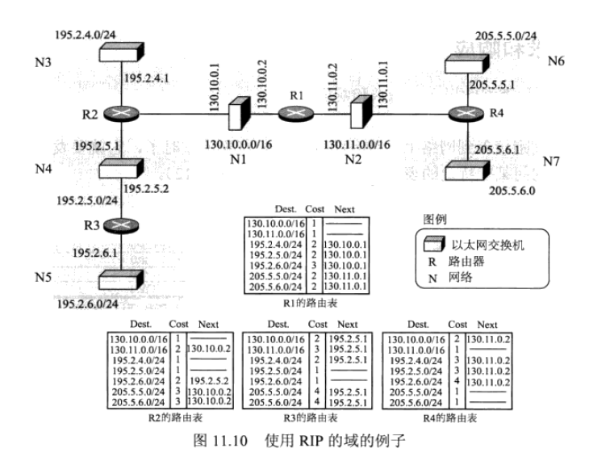
RIP注意事项

Slide 21
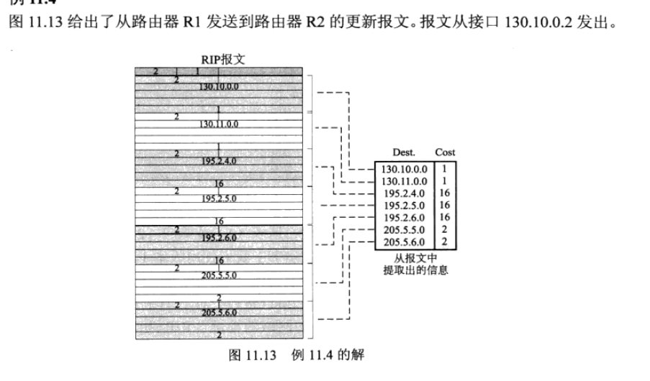

Slide 22
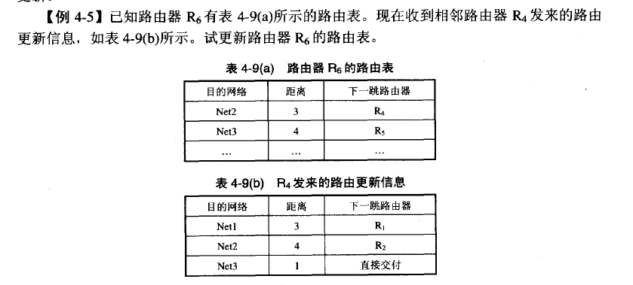
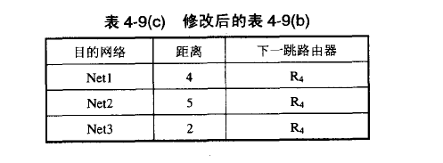
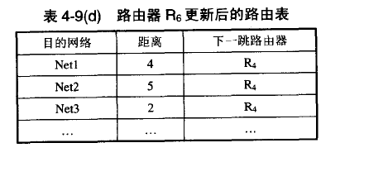

Slide 23
OSPF 概述
OSPF（Open Shortest Path First，开放最短路径优先）是一种链路状态路由协议。OSPF由IETF在2 0世纪8 0年代末期开发，OSPF是SPF类路由协议中的开放式版本。最初的OSPF v1规范体现在RFC 1131中，OSPF v2的最新版体现在RFC 2328中。
OSPF能够适应大型全局网络的扩展，而基于距离向量的路由协议如RIP和IGRP则不能适应这种网络。
具有以下特征：
  支持VLSM和CIDR
  网络直径：区域和根据区域建立层次网络的概念使得OSPF具有无限长的直径
  使用组播（224.0.0.5或224.0.0.6）发送链路状态更新报文实现路由更新，并且只有当网络已经发生变化时才传送
  触发更新，路由收敛快。路由变化的信息被立即扩散而不是定期扩散，收到该信息的路由器同步地计算拓扑图
  高级路由选择：采用路径成本(cost)值作为路径选择的依据，cost是与带宽有关的一个值
  管理距离是110

Slide 24
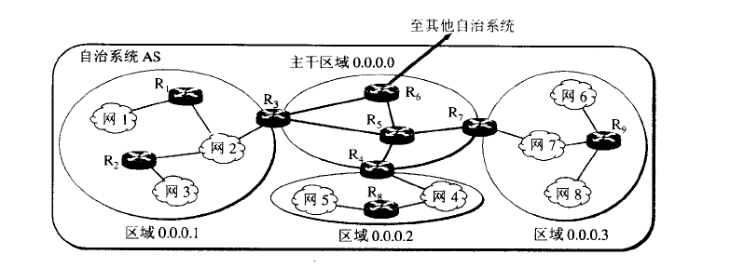
OSPF的几个术语
区域：共享链路状态信息的一组路由器。在同一个区域中的路由器有相同的链路状态数据库（OSPF可以人为分割为area0，area1）。
自治系统：采用同一种路由协议交换路由信息的路由器及其网络构成一个自治系统。
邻居：邻居可以是两台或更多的路由器，这些路由器都有某个接口连接到一个公共的网络上，如两台连接在一个点到点串行链路上的路由器。
邻接：邻接是两台OSPF路由器之间的关系，这两台路由器允许直接交换路由更新数据。OSPF对于共享的路由选择信息是非常讲究的，不像EIGRP那样直接地与自己所有的邻居共享路由信息。
链路状态通告（LSA）：链路状态通告是一个OSPF的数据包，它包含有在OSPF路由器中共享的链路状态和路由信息。有多种不同类型的LSA数据包。OSPF路由器将只与建立了邻接关系的路由器交换LSA数据包。
Hello报文：OSPF的Hello协议可以动态发现邻居，并维护邻居关系。Hello数据包和链路状态通告（LSA）建立并维护着拓扑数据库。

Slide 25
几个ID的概念
Router ID：一个32bit的无符号整数，是一台路由器的唯一标识，在整个自治系统内唯一。每个路由器在活跃接口上，选择出最高的点分十进制IP地址作为Router ID，当回送接口被定义，选择分配给任何回送接口的最高IP地址作为Router ID，也可以通过router-id命令指定。
Process ID：路由器本地的一个标记，用于区分在一个路由器运行的多个进程，对外是没任何意义的。不推荐在一个路由器上启用多个OSPF进程。
area-ID：用于创建一个分段OSPF网络。在所有的OSPF路由器上使用相同的area-ID表示一个单一的共享网络，包括IP地址子网和掩码。在共享网段上具有相同area-ID的每个路由器有相同的链路状态数据库。

Slide 26
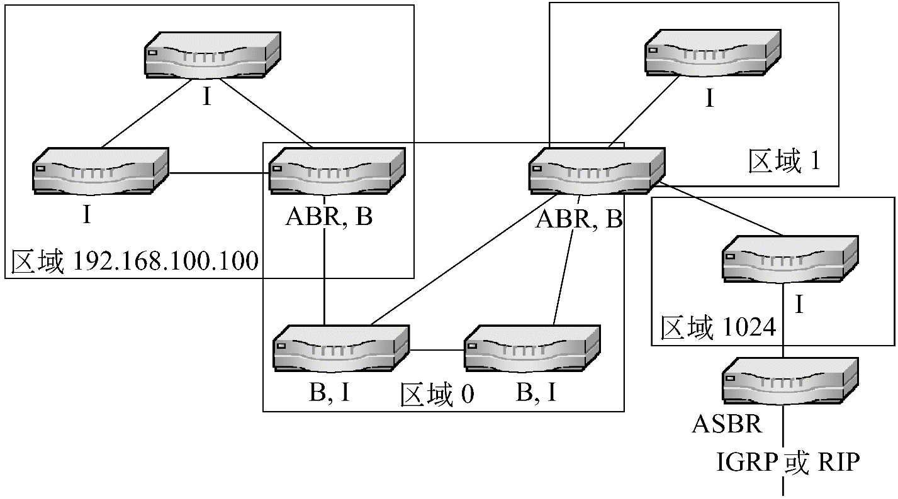
OSPF路由器类型
内部路由器（I）：所有直连的链路都处于同一个区域的路由器
骨干路由器（B）：具有连接区域0接口的路由器
区域边缘路由器（ABR）：与多个区域相连的路由器
自治系统边界路由器（ASBR）：与AS外部的路由器相连并互相交换路由信息的路由器

Slide 27
OSPF算法描述
发出Hello报文
建立邻居关系
在形成邻居关系的邻居间发送LSA
收到从邻居发的LSA的路由器记录到数据库，并发拷贝给路由器其他邻居。
通过LSA泛洪，所有路由器汇形成同样的链路状态数据库。
每一台路由器根据最短路径优先（SPF）算法构建自己的路由表。

Slide 28
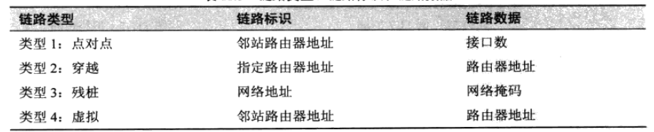
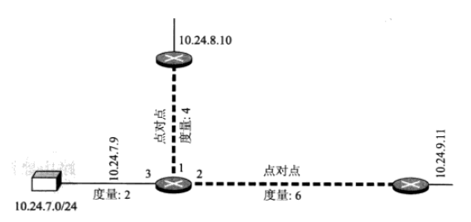
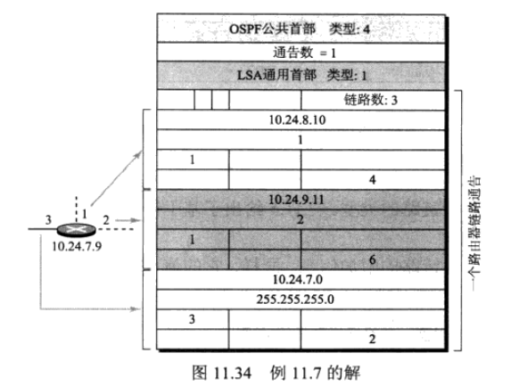
路由器链路LSA

Slide 29
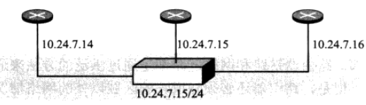
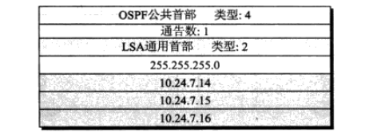
网络链路LSA
这个分组由指派路由器DR来宣布网络上所有路由器的存在。

Slide 30
路由实验
【实验目的】
  1、掌握静态路由的配置
  2、掌握RIP的配置
  3、掌握OSPF的配置
【实验环境】：模拟软件 Cisco Packet Tracer 5.2
【实验器材】：Cisco 2811路由器1台，Cisco 1841交换机2台，2960交换机2台，PC机5台，连接线若干。

Slide 31
网络拓扑图
西区两台主机W1、W2通过交换机Switch0连接至西区路由器RouteWest，南区两台主机S1、S2通过交换机Switch1连接至南区路由器RouterSouth，东区学校服务器Server直接连接至路由器RouterEast，三台路由器通过串行链路相连。
http://detail.zol.com.cn/pk/56252_108262.shtml

Slide 32
路由器端口连接及IP地址
Device | Interfaces |  | IP
 | From | To
RouterWest | Serial 0/0/0 (DTE) | RouterEast, Serial 0/0/0 | 202.38.61.11/24
 | Serial 0/0/1 (DCE) | RouterSouth, Serial 0/0/1 | 202.38.63.11/24
 | FastEthernet 0/0 | Switch0 | 210.45.110.1/24
RouterSouth | Serial 0/0/0 (DTE) | RouterEast, Serial 0/0/1 | 202.38.62.11/24
 | Serial 0/0/1 (DTE) | RouterWest, Serial 0/0/1 | 202.38.63.12/24
 | FastEthernet 0/0 | Switch1 | 210.45.112.1/24
RouterEast | Serial 0/0/0 (DCE) | RouterWest, Serial 0/0/0 | 202.38.61.1/24
 | Serial 0/0/1 (DCE) | RouterSouth, Serial 0/0/0 | 202.38.62.1/24
 | FastEthernet 0/0 | PC Server | 202.38.64.1/24
表一

Slide 33
路由器端口及IP配置注意事项
串口通信存在着DTE与DCE的差别，在给DCE设备进行设置时必须设置时钟，只有时钟频率相同的设备才能相互通讯。时钟频率的单位为bit/s。
DTE，DCE只是路由器的一个接口，如果用串口连接，必须由一方提供时钟，谁提供谁就是DCE，在哪个路由器上配置clock rate，哪个就是DCE，在试验中请注意拖线顺序。
两端对话，DCE是先发出消息的那一端，所以要设置时钟频率。
同一台路由器上不同接口的IP地址不能在同一个网段，
两台路由器连接的接口上的IP地址应该在一个网段。
思考题：
  上表中，路由器的IP地址分配是否存在浪费现象？若存在，请给出一种节省IP的分配方案。

Slide 34
路由器端口及IP配置注意事项
一般默认情况下的路由器是没有配好串行接口，点击路由器型号“2811”，会出现配置窗口，选择“Physical”，在点击“电源开关”，关闭电源开关，因为默认情况下电源都是开启的状态。
然后从左边的设备选出“WIC-2T”,并把“WIC-2T”拖到右边的插槽上，并打开电源。
打开电源之后，点击Config，然后过几秒点击“OK”。

Slide 35
交换机端口连接
Switch0 Interfaces |  | Switch1 Interfaces
From | To | From | To
FastEthernet 0/1 | PC W1 | FastEthernet 0/1 | PC S1
FastEthernet 0/2 | PC W2 | FastEthernet 0/2 | PC S2
FastEthernet 0/11 | RouterWest, FastEthernet 0/0 | FastEthernet 0/11 | RouterSouth, FastEthernet 0/0

Slide 36
主机IP地址和网关
PC | IP | Gateway
W1 | 210.45.110.11/24 | 210.45.110.1
W2 | 210.45.110.12/24 | 210.45.110.1
S1 | 210.45.112.11/24 | 210.45.112.1
S2 | 210.45.112.12/24 | 210.45.112.1
Server | 202.38.64.10/24 | 202.38.64.1

Slide 37
配置各台主机
首先配置各台主机的IP地址、子网掩码和默认网关。
主机配置完后，回答【问题1】：
  每台主机相互ping，查看哪些主机可以连通，哪些不可以？为什么？
  每台主机相互tracert，跟踪数据报使用的路由，查看是在哪里出的问题？

Slide 38
配置路由器IP地址
在RouterWest上配置IP地址
进入特权模式：
  Switch>enable
进入全局设置模式
  Switch#configure terminal
在FastEthernet 0/0上配置IP地址：
  RouterWest(config)#interface fastEthernet 0/0
  RouterWest(config-if)#ip address 210.45.110.1 255.255.255.0
  RouterWest(config-if)#no shutdown
  RouterWest(config-if)#exit
在Serial 0/0/0上配置IP地址：
  RouterWest(config)#interface serial 0/0/0
  RouterWest(config-if)#ip address 202.38.61.11 255.255.255.0
  RouterWest(config-if)#no shutdown
  RouterWest(config-if)#exit

Slide 39
配置路由器IP地址
在Serial 0/0/1上配置IP地址：
  RouterWest(config)#interface serial 0/0/1
  RouterWest(config-if)#ip address 202.38.63.11 255.255.255.0
  RouterWest(config-if)#clock rate 128000
  RouterWest(config-if)#no shutdown
  RouterWest(config-if)#exit
在RouterSouth上配置IP地址
在FastEthernet 0/0上配置IP地址：
  RouterWest(config)#interface fastEthernet 0/0
  RouterWest(config-if)#ip address 210.45.112.1 255.255.255.0
  RouterWest(config-if)#no shutdown
  RouterWest(config-if)#exit
在Serial 0/0/0上配置IP地址：
  RouterWest(config)#interface serial 0/0/0
  RouterWest(config-if)#ip address 202.38.62.11 255.255.255.0
  RouterWest(config-if)#no shutdown
  RouterWest(config-if)#exit

Slide 40
配置路由器IP地址
在Serial 0/0/1上配置IP地址：
  RouterWest(config)#interface serial 0/0/1
  RouterWest(config-if)#ip address 202.38.63.12 255.255.255.0
  RouterWest(config-if)#no shutdown
  RouterWest(config-if)#exit
在RouterEast上配置IP地址
在FastEthernet 0/0上配置IP地址：
  RouterEast(config)#interface fastEthernet 0/0
  RouterEast(config-if)#ip address 202.38.64.1 255.255.255.0
  RouterEast(config-if)#no shutdown
  RouterEast(config-if)#exit
在Serial 0/0/0上配置IP地址：
  RouterEast(config)#interface serial 0/0/0
  RouterEast(config-if)#ip address 202.38.61.1 255.255.255.0
  RouterEast(config-if)#clock rate 128000
  RouterEast(config-if)#no shutdown
  RouterEast(config-if)#exit

Slide 41
配置路由器IP地址
在Serial 0/0/1上配置IP地址：
  RouterEast(config)#interface serial 0/0/1
  RouterEast(config-if)#ip address 202.38.62.1 255.255.255.0
  RouterEast(config-if)#clock rate 128000
  RouterEast(config-if)#no shutdown
  RouterEast(config-if)#exit
配置完路由器IP地址后，回答【问题2】：每台主机相互ping，查看哪些主机可以连通，哪些不可以？为什么？

Slide 42
配置路由前查看路由表（West）
RouterWest#show ip route
Codes: C - connected, S - static, I - IGRP, R - RIP, M - mobile, B - BGP
D - EIGRP, EX - EIGRP external, O - OSPF, IA - OSPF inter area
N1 - OSPF NSSA external type 1, N2 - OSPF NSSA external type 2
E1 - OSPF external type 1, E2 - OSPF external type 2, E - EGP
i - IS-IS, L1 - IS-IS level-1, L2 - IS-IS level-2, ia - IS-IS inter area
* - candidate default, U - per-user static route, o - ODR
P - periodic downloaded static route
Gateway of last resort is not set
C 202.38.61.0/24 is directly connected, Serial0/0/0
C 202.38.63.0/24 is directly connected, Serial0/0/1
C 210.45.110.0/24 is directly connected, FastEthernet0/0

Slide 43
配置路由前查看路由表（South）
RouterSouth#show ip route
Codes: C - connected, S - static, I - IGRP, R - RIP, M - mobile, B - BGP
D - EIGRP, EX - EIGRP external, O - OSPF, IA - OSPF inter area
N1 - OSPF NSSA external type 1, N2 - OSPF NSSA external type 2
E1 - OSPF external type 1, E2 - OSPF external type 2, E - EGP
i - IS-IS, L1 - IS-IS level-1, L2 - IS-IS level-2, ia - IS-IS inter area
* - candidate default, U - per-user static route, o - ODR
P - periodic downloaded static route
Gateway of last resort is not set
C 202.38.62.0/24 is directly connected, Serial0/0/0
C 202.38.63.0/24 is directly connected, Serial0/0/1
C 210.45.112.0/24 is directly connected, FastEthernet0/0

Slide 44
配置路由前查看路由表（East）
RouterEast#show ip route
Codes: C - connected, S - static, I - IGRP, R - RIP, M - mobile, B - BGP
D - EIGRP, EX - EIGRP external, O - OSPF, IA - OSPF inter area
N1 - OSPF NSSA external type 1, N2 - OSPF NSSA external type 2
E1 - OSPF external type 1, E2 - OSPF external type 2, E - EGP
i - IS-IS, L1 - IS-IS level-1, L2 - IS-IS level-2, ia - IS-IS inter area
* - candidate default, U - per-user static route, o - ODR
P - periodic downloaded static route
Gateway of last resort is not set
C 202.38.61.0/24 is directly connected, Serial0/0/0
C 202.38.62.0/24 is directly connected, Serial0/0/1
C 202.38.64.0/24 is directly connected, FastEthernet0/0

Slide 45
实验（1） 配置静态路由
配置静态路由的命令：
  ip route network-address subnet-mask {ip-address | exit-interface} [distance]
  命令参数含义：
  network-address，目的网络地址
  subnet-mask，目的网络的子网掩码
  ip-address，将数据包转发到目的网络时使用的下一跳IP地址
  exit-interface，将数据包转发到目的网络时使用的本地送出接口
  distance，静态路由条目的管理距离，默认值为1

Slide 46
在路由器上配置静态路由
RouterWest
  RouterWest(config)#ip route 202.38.64.0 255.255.255.0 202.38.61.1
  RouterWest(config)#ip route 210.45.112.0 255.255.255.0 202.38.63.12
RouterSouth
  RouterSouth(config)#ip route 202.38.64.0 255.255.255.0 202.38.62.1
  RouterSouth(config)#ip route 210.45.110.0 255.255.255.0 202.38.63.11
RouterEast
  RouterEast(config)#ip route 210.45.110.0 255.255.255.0 202.38.61.11
  RouterEast(config)#ip route 210.45.112.0 255.255.255.0 202.38.62.11

Slide 47
查看RouterWest的路由表
RouterWest#show ip route
Codes: C - connected, S - static, I - IGRP, R - RIP, M - mobile, B - BGP
D - EIGRP, EX - EIGRP external, O - OSPF, IA - OSPF inter area
N1 - OSPF NSSA external type 1, N2 - OSPF NSSA external type 2
E1 - OSPF external type 1, E2 - OSPF external type 2, E - EGP
i - IS-IS, L1 - IS-IS level-1, L2 - IS-IS level-2, ia - IS-IS inter area
* - candidate default, U - per-user static route, o - ODR
P - periodic downloaded static route
Gateway of last resort is not set
C 202.38.61.0/24 is directly connected, Serial0/0/0
C 202.38.63.0/24 is directly connected, Serial0/0/1
S 202.38.64.0/24 [1/0] via 202.38.61.1
C 210.45.110.0/24 is directly connected, FastEthernet0/0
S 210.45.112.0/24 [1/0] via 202.38.63.12

Slide 48
查看RouterSouth的路由表
RouterSouth#show ip route
Codes: C - connected, S - static, I - IGRP, R - RIP, M - mobile, B - BGP
D - EIGRP, EX - EIGRP external, O - OSPF, IA - OSPF inter area
N1 - OSPF NSSA external type 1, N2 - OSPF NSSA external type 2
E1 - OSPF external type 1, E2 - OSPF external type 2, E - EGP
i - IS-IS, L1 - IS-IS level-1, L2 - IS-IS level-2, ia - IS-IS inter area
* - candidate default, U - per-user static route, o - ODR
P - periodic downloaded static route
Gateway of last resort is not set
C 202.38.62.0/24 is directly connected, Serial0/0/0
C 202.38.63.0/24 is directly connected, Serial0/0/1
S 202.38.64.0/24 [1/0] via 202.38.62.1
S 210.45.110.0/24 [1/0] via 202.38.63.11
C 210.45.112.0/24 is directly connected, FastEthernet0/0

Slide 49
查看RouterEast的路由表
RouterEast#show ip route
Codes: C - connected, S - static, I - IGRP, R - RIP, M - mobile, B - BGP
D - EIGRP, EX - EIGRP external, O - OSPF, IA - OSPF inter area
N1 - OSPF NSSA external type 1, N2 - OSPF NSSA external type 2
E1 - OSPF external type 1, E2 - OSPF external type 2, E - EGP
i - IS-IS, L1 - IS-IS level-1, L2 - IS-IS level-2, ia - IS-IS inter area
* - candidate default, U - per-user static route, o - ODR
P - periodic downloaded static route
Gateway of last resort is not set
C 202.38.61.0/24 is directly connected, Serial0/0/0
C 202.38.62.0/24 is directly connected, Serial0/0/1
C 202.38.64.0/24 is directly connected, FastEthernet0/0
S 210.45.110.0/24 [1/0] via 202.38.61.11
S 210.45.112.0/24 [1/0] via 202.38.62.11

Slide 50
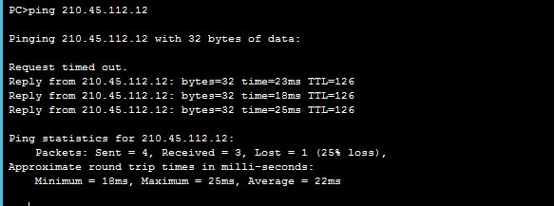
疑问？
为什么第一个总是丢包？
试试 arp –a ？

Slide 51
实验（2） 配置RIP路由
在各台路由器上删除静态路由
  RouterWest(config)#no ip route 202.38.64.0 255.255.255.0 202.38.61.1
  RouterWest(config)#no ip route 210.45.112.0 255.255.255.0 202.38.63.12
  RouterSouth(config)#no ip route 202.38.64.0 255.255.255.0 202.38.62.1
  RouterSouth(config)#no ip route 210.45.110.0 255.255.255.0 202.38.63.11
  RouterEast(config)#no ip route 210.45.110.0 255.255.255.0 202.38.61.11
  RouterEast(config)#no ip route 210.45.112.0 255.255.255.0 202.38.62.11

Slide 52
在RouterWest上配置RIP路由
  启动RIP进程
    RouterWest(config)#route rip
  配置RIP版本
    RouterWest(config-router)#version 1
  激活参与RIP v1的接口
    RouterWest(config-router)#network 202.38.61.0
    RouterWest(config-router)#network 202.38.63.0
    RouterWest(config-router)#network 210.45.110.0
    RouterWest(config-router)#exit
“network”命令作用：
  在属于某个指定网络的所有接口上启动RIP，相关接口开始发送和接收RIP更新
  在每30s一次的RIP路由更新中向其他路由器通告该指定网络。

Slide 53
在RouterSouth上配置RIP路由
  RouterSouth(config)#router rip
  RouterSouth(config-router)#version 1
  RouterSouth(config-router)#network 202.38.62.0
  RouterSouth(config-router)#network 202.38.63.0
  RouterSouth(config-router)#network 210.45.112.0
  RouterSouth(config-router)#exit
在RouterEast上配置RIP路由
  RouterEast(config)#router rip
  RouterEast(config-router)#version 1
  RouterEast(config-router)#network 202.38.61.0
  RouterEast(config-router)#network 202.38.62.0
  RouterEast(config-router)#network 202.38.64.0
  RouterEast(config-router)#exit

Slide 54
查看RouterWest的路由表
RouterWest#show ip route
Codes: C - connected, S - static, I - IGRP, R - RIP, M - mobile, B - BGP
D - EIGRP, EX - EIGRP external, O - OSPF, IA - OSPF inter area
N1 - OSPF NSSA external type 1, N2 - OSPF NSSA external type 2
E1 - OSPF external type 1, E2 - OSPF external type 2, E - EGP
i - IS-IS, L1 - IS-IS level-1, L2 - IS-IS level-2, ia - IS-IS inter area
* - candidate default, U - per-user static route, o - ODR
P - periodic downloaded static route
Gateway of last resort is not set
C 202.38.61.0/24 is directly connected, Serial0/0/0
R 202.38.62.0/24 [120/1] via 202.38.63.12, 00:00:05, Serial0/0/1
[120/1] via 202.38.61.1, 00:00:21, Serial0/0/0
C 202.38.63.0/24 is directly connected, Serial0/0/1
R 202.38.64.0/24 [120/1] via 202.38.61.1, 00:00:21, Serial0/0/0
C 210.45.110.0/24 is directly connected, FastEthernet0/0
R 210.45.112.0/24 [120/1] via 202.38.63.12, 00:00:05, Serial0/0/1

Slide 55
查看RouterSouth的路由表
RouterSouth#show ip route
Codes: C - connected, S - static, I - IGRP, R - RIP, M - mobile, B - BGP
D - EIGRP, EX - EIGRP external, O - OSPF, IA - OSPF inter area
N1 - OSPF NSSA external type 1, N2 - OSPF NSSA external type 2
E1 - OSPF external type 1, E2 - OSPF external type 2, E - EGP
i - IS-IS, L1 - IS-IS level-1, L2 - IS-IS level-2, ia - IS-IS inter area
* - candidate default, U - per-user static route, o - ODR
P - periodic downloaded static route
Gateway of last resort is not set
R 202.38.61.0/24 [120/1] via 202.38.63.11, 00:00:12, Serial0/0/1
[120/1] via 202.38.62.1, 00:00:18, Serial0/0/0
C 202.38.62.0/24 is directly connected, Serial0/0/0
C 202.38.63.0/24 is directly connected, Serial0/0/1
R 202.38.64.0/24 [120/1] via 202.38.62.1, 00:00:18, Serial0/0/0
R 210.45.110.0/24 [120/1] via 202.38.63.11, 00:00:12, Serial0/0/1
C 210.45.112.0/24 is directly connected, FastEthernet0/0

Slide 56
查看RouterEast的路由表
RouterEast#show ip route
Codes: C - connected, S - static, I - IGRP, R - RIP, M - mobile, B - BGP
D - EIGRP, EX - EIGRP external, O - OSPF, IA - OSPF inter area
N1 - OSPF NSSA external type 1, N2 - OSPF NSSA external type 2
E1 - OSPF external type 1, E2 - OSPF external type 2, E - EGP
i - IS-IS, L1 - IS-IS level-1, L2 - IS-IS level-2, ia - IS-IS inter area
* - candidate default, U - per-user static route, o - ODR
P - periodic downloaded static route
Gateway of last resort is not set
C 202.38.61.0/24 is directly connected, Serial0/0/0
C 202.38.62.0/24 is directly connected, Serial0/0/1
R 202.38.63.0/24 [120/1] via 202.38.61.11, 00:00:05, Serial0/0/0
[120/1] via 202.38.62.11, 00:00:23, Serial0/0/1
C 202.38.64.0/24 is directly connected, FastEthernet0/0
R 210.45.110.0/24 [120/1] via 202.38.61.11, 00:00:05, Serial0/0/0
R 210.45.112.0/24 [120/1] via 202.38.62.11, 00:00:23, Serial0/0/1

Slide 57
实验（3） 配置单区域OSPF路由
在各台路由器上关闭RIP
RouterWest(config)#no router rip
RouterSouth(config)#no router rip
RouterEast(config)#no route rip

Slide 58
启动OSPF进程
  RouterWest(config)#router ospf 1
配置路由器ID
  RouterWest(config-router)#router-id 1.1.1.1
在相应接口上发送和接收OSPF数据包
  RouterWest(config-router)#network 210.45.110.0 0.0.0.255 area 0
  RouterWest(config-router)#network 202.38.61.0 0.0.0.255 area 0
  RouterWest(config-router)#network 202.38.63.0 0.0.0.255 area 0
  RouterWest(config-router)#exit
“network”命令作用：
network address wildcard-mask area area-id
  address：可以是接口的IP地址、子网或者OSPF路由所用接口的网络地址。
  wildcard-mask：是标准掩码的反向，即反掩码，是为了更加精确的匹配主机。
  area-id：标识指定的网络与哪一个OSPF区域相关联。

Slide 59
在RouterSouth上配置OSPF路由
  RouterSouth(config)#route ospf 1
  RouterSouth(config-router)#router-id 2.2.2.2
  RouterSouth(config-router)#network 210.45.112.0 0.0.0.255 area 0
  RouterSouth(config-router)#network 202.38.62.0 0.0.0.255 area 0
  RouterSouth(config-router)#network 202.38.63.0 0.0.0.255 area 0
  RouterSouth(config-router)#exit
在RouterEast上配置OSPF路由
  RouterEast(config)#route ospf 1
  RouterEast(config-router)#router-id 3.3.3.3
  RouterEast(config-router)#network 202.38.64.0 0.0.0.255 area 0
  RouterEast(config-router)#network 202.38.61.0 0.0.0.255 area 0
  RouterEast(config-router)#network 202.38.62.0 0.0.0.255 area 0
  RouterEast(config-router)#exit

Slide 60
查看RouterWest的路由表
outerWest#show ip route
Codes: C - connected, S - static, I - IGRP, R - RIP, M - mobile, B - BGP
D - EIGRP, EX - EIGRP external, O - OSPF, IA - OSPF inter area
N1 - OSPF NSSA external type 1, N2 - OSPF NSSA external type 2
E1 - OSPF external type 1, E2 - OSPF external type 2, E - EGP
i - IS-IS, L1 - IS-IS level-1, L2 - IS-IS level-2, ia - IS-IS inter area
* - candidate default, U - per-user static route, o - ODR
P - periodic downloaded static route
Gateway of last resort is not set
C 202.38.61.0/24 is directly connected, Serial0/0/0
O 202.38.62.0/24 [110/128] via 202.38.63.12, 00:06:32, Serial0/0/1
[110/128] via 202.38.61.1, 00:03:48, Serial0/0/0
C 202.38.63.0/24 is directly connected, Serial0/0/1
O 202.38.64.0/24 [110/65] via 202.38.61.1, 00:04:12, Serial0/0/0
C 210.45.110.0/24 is directly connected, FastEthernet0/0
O 210.45.112.0/24 [110/65] via 202.38.63.12, 00:06:32, Serial0/0/1

Slide 61
查看RouterSouth的路由表
RouterSouth#show ip route
Codes: C - connected, S - static, I - IGRP, R - RIP, M - mobile, B - BGP
D - EIGRP, EX - EIGRP external, O - OSPF, IA - OSPF inter area
N1 - OSPF NSSA external type 1, N2 - OSPF NSSA external type 2
E1 - OSPF external type 1, E2 - OSPF external type 2, E - EGP
i - IS-IS, L1 - IS-IS level-1, L2 - IS-IS level-2, ia - IS-IS inter area
* - candidate default, U - per-user static route, o - ODR
P - periodic downloaded static route
Gateway of last resort is not set
O 202.38.61.0/24 [110/128] via 202.38.63.11, 00:06:53, Serial0/0/1
[110/128] via 202.38.62.1, 00:04:08, Serial0/0/0
C 202.38.62.0/24 is directly connected, Serial0/0/0
C 202.38.63.0/24 is directly connected, Serial0/0/1
O 202.38.64.0/24 [110/65] via 202.38.62.1, 00:04:08, Serial0/0/0
O 210.45.110.0/24 [110/65] via 202.38.63.11, 00:06:53, Serial0/0/1
C 210.45.112.0/24 is directly connected, FastEthernet0/0

Slide 62
查看RouterEast的路由表
RouterEast#show ip route
Codes: C - connected, S - static, I - IGRP, R - RIP, M - mobile, B - BGP
D - EIGRP, EX - EIGRP external, O - OSPF, IA - OSPF inter area
N1 - OSPF NSSA external type 1, N2 - OSPF NSSA external type 2
E1 - OSPF external type 1, E2 - OSPF external type 2, E - EGP
i - IS-IS, L1 - IS-IS level-1, L2 - IS-IS level-2, ia - IS-IS inter area
* - candidate default, U - per-user static route, o - ODR
P - periodic downloaded static route
Gateway of last resort is not set
C 202.38.61.0/24 is directly connected, Serial0/0/0
C 202.38.62.0/24 is directly connected, Serial0/0/1
O 202.38.63.0/24 [110/128] via 202.38.61.11, 00:04:52, Serial0/0/0
[110/128] via 202.38.62.11, 00:04:28, Serial0/0/1
C 202.38.64.0/24 is directly connected, FastEthernet0/0
O 210.45.110.0/24 [110/65] via 202.38.61.11, 00:04:52, Serial0/0/0
O 210.45.112.0/24 [110/65] via 202.38.62.11, 00:04:28, Serial0/0/1

Slide 63
配置完路由器路由后回答以下问题：
  每台主机相互ping，查看哪些主机可以连通，哪些不可以？为什么？
  每台主机相互tracert，跟踪数据报使用的路由，查看数据包经过的路由器。

Slide 64
课后实验
按照课件介绍连接拓扑下一页PPT中的拓扑，并配置各主机和路由器的IP地址（需自行添加网络末梢终端）。
分别配置静态路由、RIP路由、OSPF路由，并用“show ip route”观察路由表。
RIP路由还需观察以下信息，并结合拓扑进行解释：
  show ip protocols：查看IP路由协议配置和统计信息
  show ip rip database：查看RIP路由数据库
OSPF路由还需观察以下信息，并结合拓扑进行解释：
  show ip protocols：查看IP路由协议配置和统计信息
  show ip ospf：查看OSPF进程ID、路由器ID、区域信息等
  show ip ospf interface：查看运行OSPF接口的信息
  show ip ospf neighbor：查看OSPF邻居的基本信息
  show ip ospf database：查看OSPF链路状态数据库的信息

Slide 65
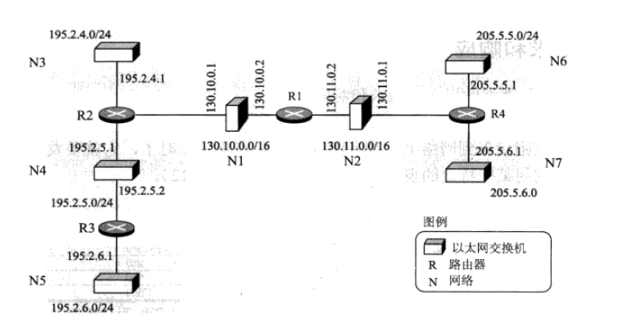

Slide 66
  表一中，路由器的IP地址分配是否存在浪费现象？若存在，请给出一种节省IP的分配方案。
每人从本次实验中大胆思考一个课堂上没有讲到的疑问，并小心谨慎求证，求证过程开放，不限制任何工具，提示：可以用各类软件如“openet”，“wireshark”等。
最后完成实验报告，并上传到服务器，命名规则为：
张三-BA11011xx-第一次实验

